Slide 1
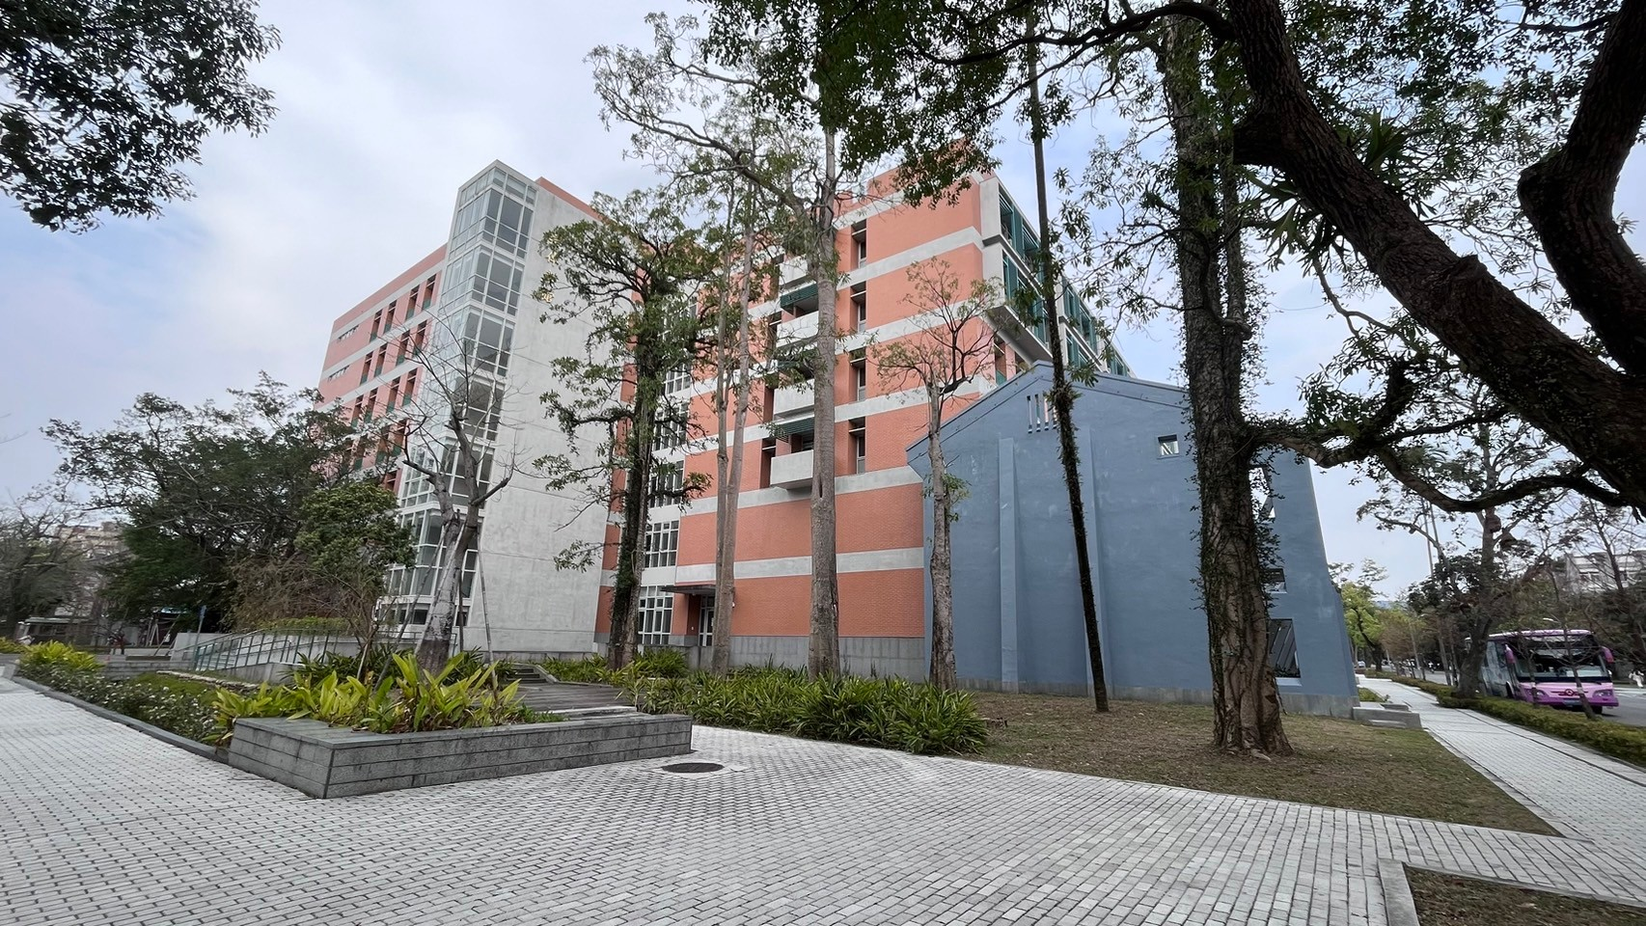
機械簡介
教授: 詹魁元
學生: 吳家安、王邑安

Slide 2
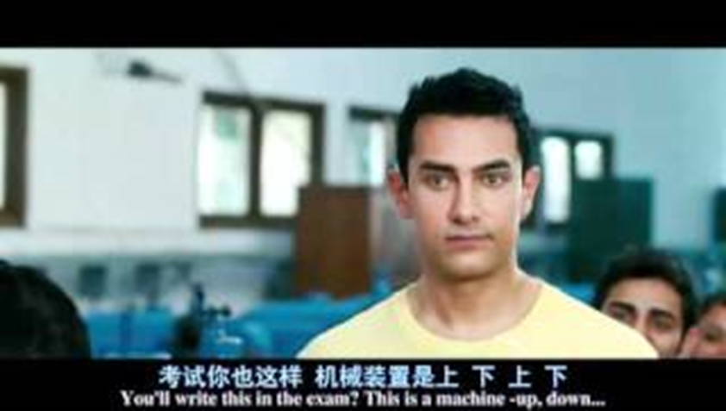
What is machine ??
https://www.youtube.com/watch?v=R-WnUpl49zg&ab_channel=zzxptsam

Slide 3
What is machine ??
我覺得機器是…(學習單)
能量轉換
省時省力
自動化操作
人類設計的工具
增強效率
連桿、凸輪、齒輪

Slide 4
來到機械系，你會學到…
基礎理論
應用學科
Notes:
來到我們系所，你將會學到許多機械相關的知識。我們可以大致將他們分為兩個類別: 基礎理論與應用學科

Slide 5
基礎理論
應用學科
流體力學
機構學
材料科學
電路電子學
靜力學
熱力學
熱傳學
動力學
Notes:
基礎的學科裡，我們會鑽研物理、化學以及數學等高中科目的延伸，將工程上不同領域的問題，用系統性、有邏輯的方式詮釋。這類型的學科有: 材料力學、機構學、靜力學、動力學、流體力學、熱力學、熱傳學、電子電路…等，每個學科都或多或少與現在的高中所學有關聯。以下將概述幾門基礎理論，看看究竟在學甚麼東西?

Slide 6
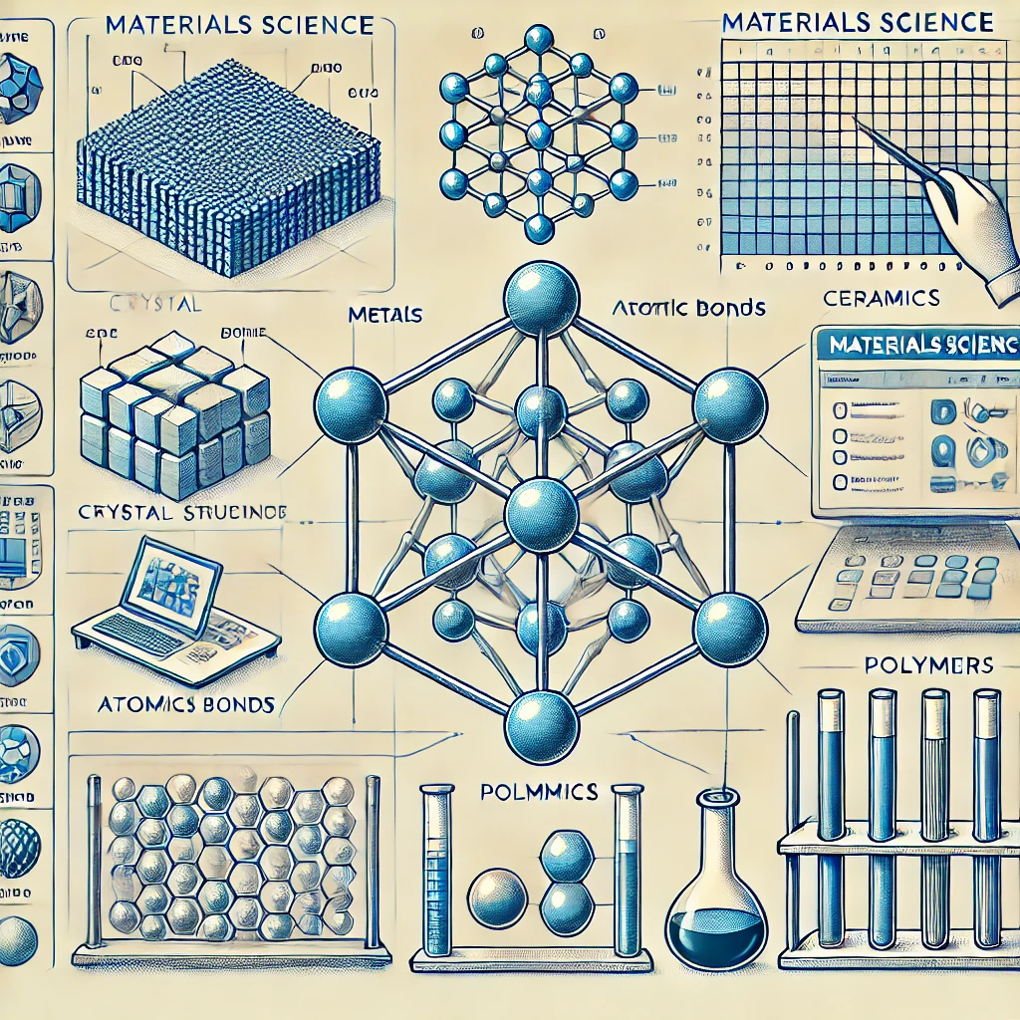
材料科學
研究不同材料的結構、性質及其在應用中的表現。
探討材料的組成與內部結構如何影響其強度、硬度、耐熱性、耐腐蝕性等特性。
這門學科對於設計和製造機械、電子產品、建築材料等非常重要。
例如: 選擇合適的材料來製作飛機的外殼(既要輕又要堅固)
你覺得要打造變形金剛或是大型機器人需要使用什麼材料?
https://www.youtube.com/watch?v=AyAd70nfVC4&ab_channel=FilmeyBox
Notes:
研究不同材料的結構、性質及其在應用中的表現。它探討材料的組成與內部結構如何影響其強度、硬度、耐熱性、耐腐蝕性等特性。主要可以分為金屬、陶瓷、聚合物(塑料)、複合材料。

Slide 7
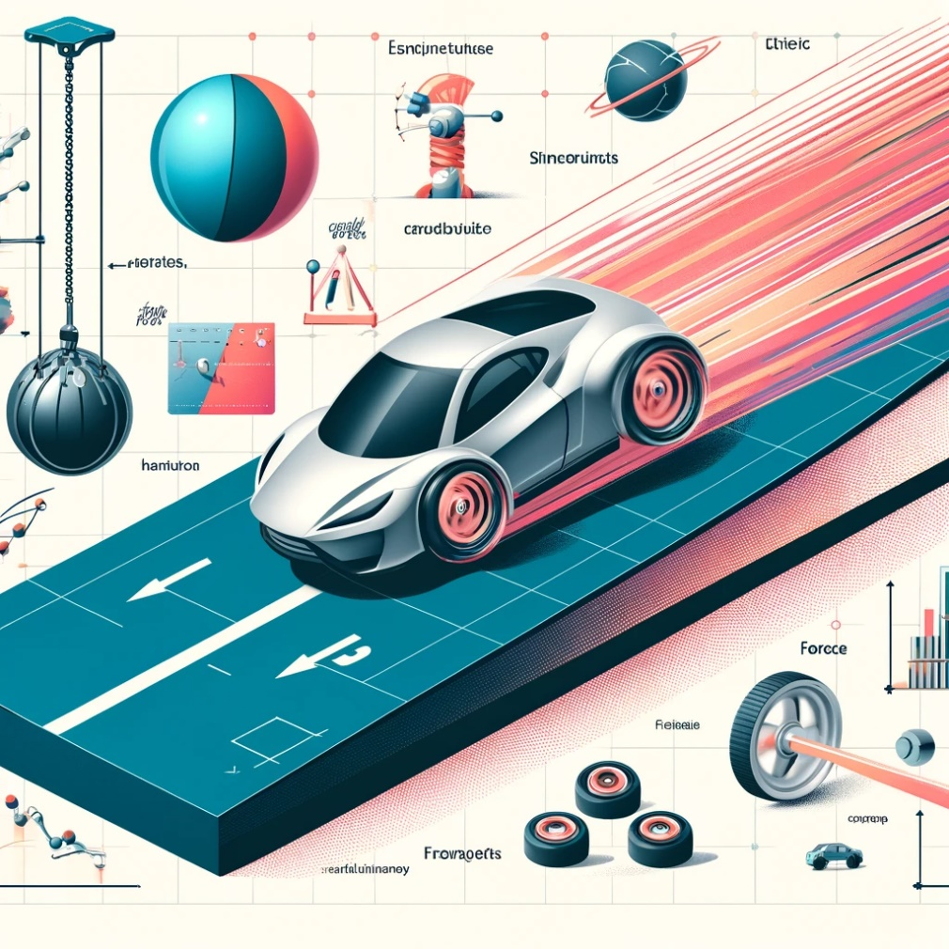
動力學
研究物體在力的作用下如何運動的學科，關注物體的加速度、速度和位置變化。
牛頓三大運動定律。
動力學廣泛應用於設計各種運動系統，如車輛的行駛、機器人的運動、以及運動中的飛機或火箭等。
了解它能幫助工程師分析運動模式，並設計出更加穩定、高效的機械系統。
生活中有那些作用力與反作用力的例子?

Slide 8
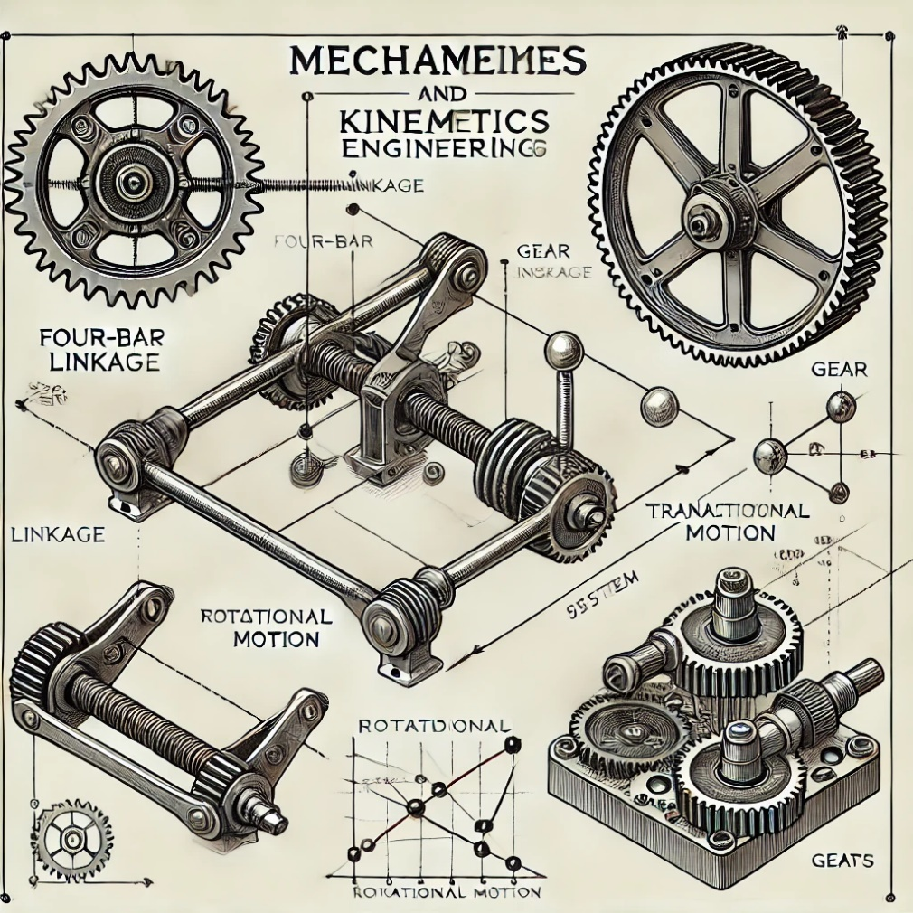
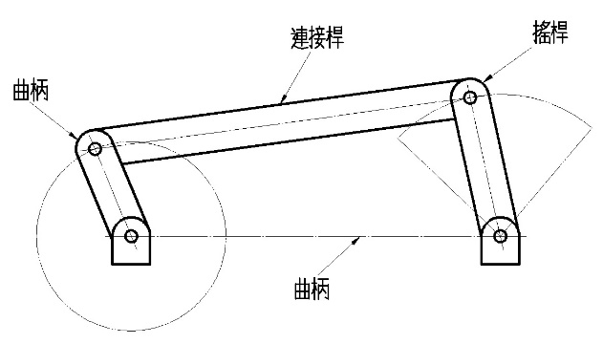
機構學
機構學研究如何設計和分析機械裝置中的運動部件（如齒輪、連桿機構等）。
這門學科主要探討機械系統中各元件的幾何約束和運動特性。
機構學對於設計精密機械裝置（如機器人、汽車引擎、工業機械手臂）非常重要。
小齒輪轉大齒輪是省力機構還是省時機構? 為甚麼?
雨刷機構(學習單)
https://www.youtube.com/watch?v=ByTC5AVglsQ&ab_channel=OmarRaafat

Slide 9
基礎理論
應用學科
機械設計
製造技術
控制技術
機械工程師會設計各種機械和設備，比如車子、腳踏車、機器手臂，甚至家裡的洗衣機和冰箱。
設計這些東西時，工程師會考慮怎麼讓它們更耐用、更節能。
當我們有完整設計後，機械工程師還要思考怎麼把這些機械製造出來。
想辦法使用各種工具和材料來製造機械零件，然後組裝起來。
這部分專注在機械如何移動，並且如何控制這些機械。
比如: 車子的引擎怎麼工作? 如何讓車子跑得更快又更安全? 或者機器手臂怎麼精確地抓取東西?
https://www.youtube.com/watch?v=uyU-D1tiR_U&ab_channel=Allprocessofworld
Notes:
在應用方面，我們會再把他們分成三類: 機械設計、製造技術、控制技術。
機械設計: 生活中的各種人造物品無論是飛機、汽車、腳踏車，甚至是手機，再被工廠製造之前，都需經過設計這一關。每項產品被關注的重點都不一樣，有些首先考慮節能、有的考慮耐用，工程要依該物品的要求將規格定下來，繪製零件的工程圖、爆炸圖等等。
製造技術: 工程師需要思考每項產品的基礎零件該如何被製造出來?該怎麼做才能有序的將所有零件拼裝成能用的物品。
控制技術: 像飛機、汽車等充滿精密儀器的機械，工程師需要思考一些策略，讓他們在運作時可以保持穩定。例如: 如何讓車子跑得更快又更安全，或者機器手臂怎麼精確地抓取東西。

Slide 10
生活機械觀察實作
教授: 詹魁元
學生: 吳家安、王邑安
Notes:
生活上有許多問題需要解決，不管大或小，如果能夠解決這些問題就能夠改善我 們的生活，那麼學習機械的初衷就是為了解決這些問題，雖然我們都知道機械能夠解 決問題的這個道理，但事實上大多數的人都不能夠了解機械其中的運作原理。
因此本堂課，會透過經驗分享、拆解活動與生活觀察，引導同學了解生活常見的需求，以及解決此需求的機械其中的運作原理，並更進一步發想其他解決方案。

Slide 11
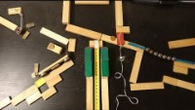
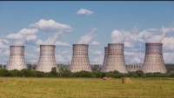
能量傳遞(動能、位能、熱能…)
https://youtu.be/NS9uKRcxmy0?si=rnexoovejAjoFB8P
https://youtu.be/xkv0Ojgkq7I?t=73
Notes:
機械，是一種能量傳遞的工具，主要的目的是將輸入的能量進行轉換，以解決我們的需求。

Slide 12
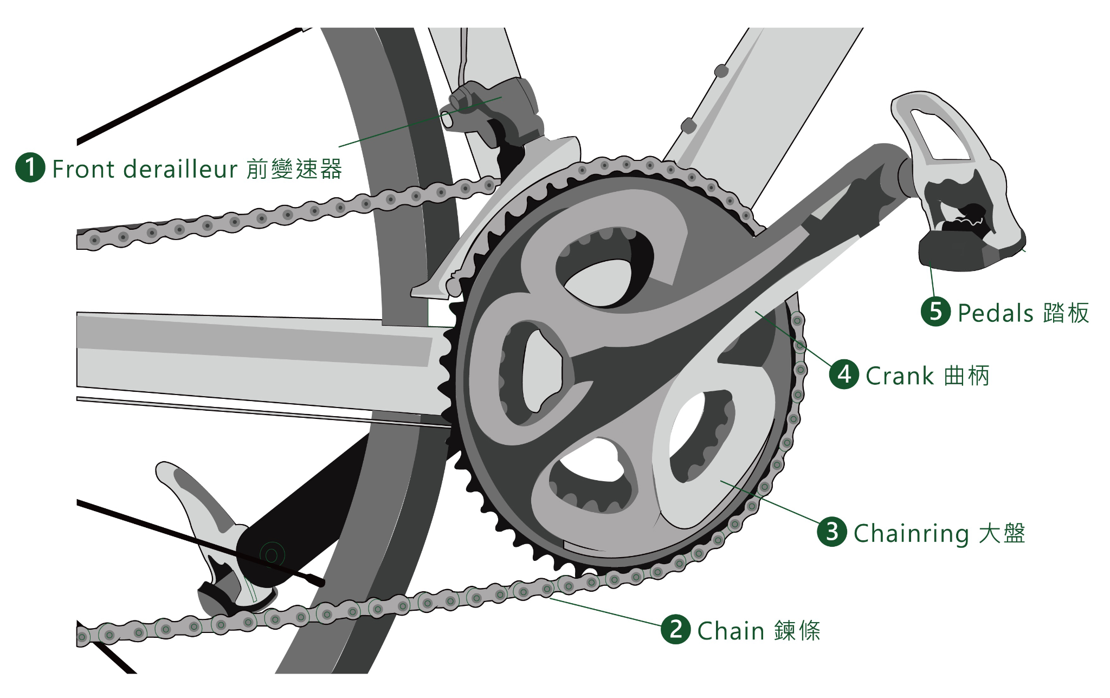
能量傳遞
腿部的力量 → 踏板推動 → 鏈輪轉動 → 鏈條傳動 → 後輪轉動 → 帶動車子前進

Slide 13
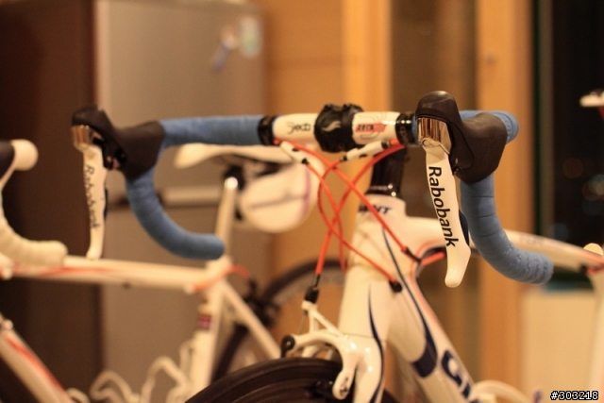
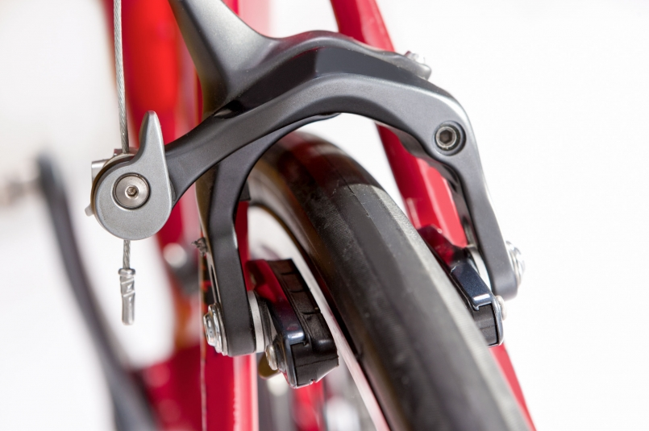
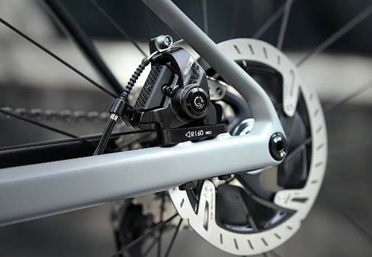
其他能量傳遞
腳踏車的煞車
手部的力量→壓下握把 → 煞車線傳動 → 合上煞車器→ 煞車皮夾住輪框減速

Slide 14
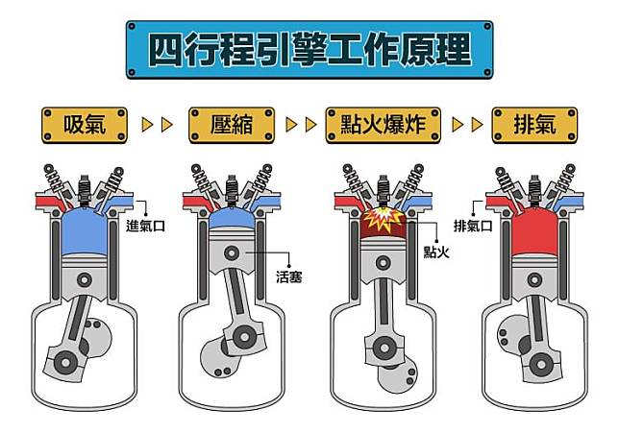
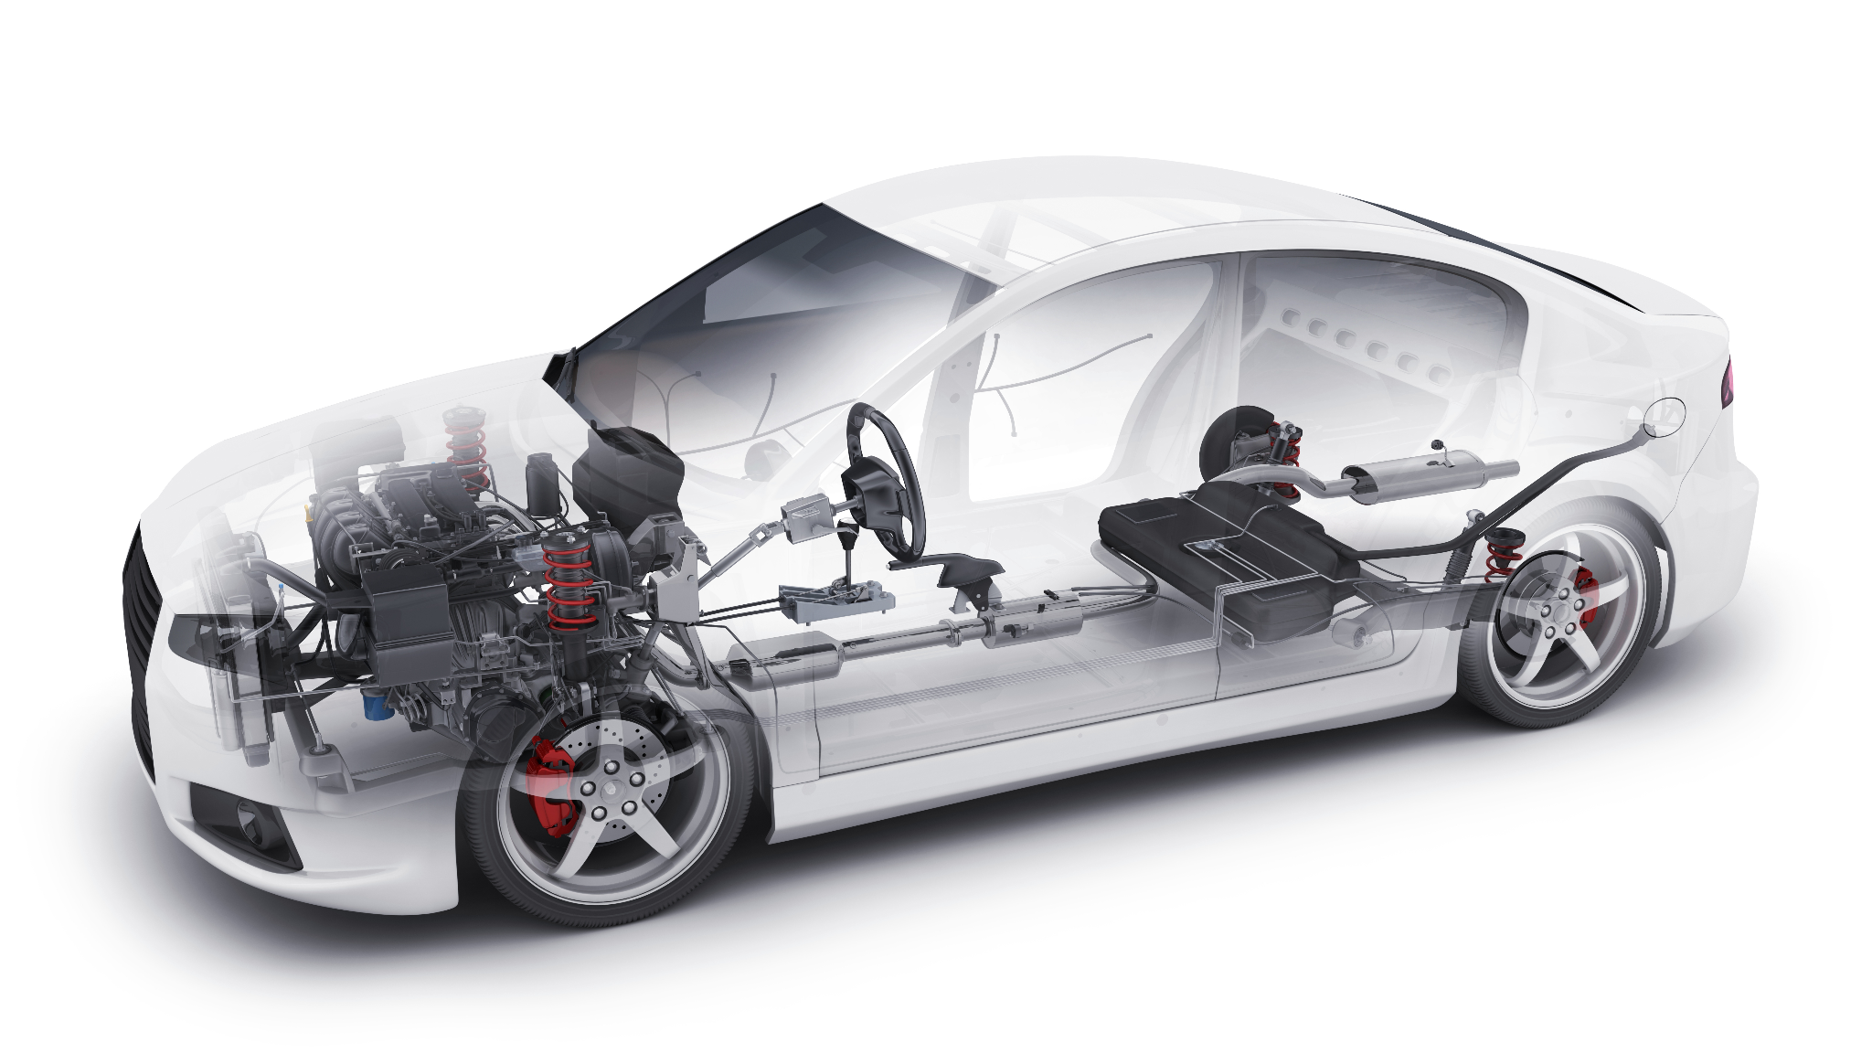
複雜系統中的能量傳遞
引擎工作原理
發動機
離合器
變速箱
傳動軸
差速器
驅動輪
https://www.youtube.com/watch?v=aG64lwGtTDE&ab_channel=POWER-MOTOR%E9%87%8D%E8%BC%AA%E8%BB%8A%E6%A5%AD
Notes:
現實生活中，有許多系統是經過無數的動力轉換，才達成解決需求的輸出。正如同前面投影片中的影片。一旦中間的環節出現錯誤，往往將導致系統無法順利運行，或得到不符合需求的輸出。
舉例: 一輛汽油車，在駕駛踩下油門的那一刻，內燃機將會把燃燒室的熱能轉換成活塞動力，再轉變為旋轉的動力，然後將動力傳遞給離合器或變速箱…

Slide 15
活動1—鱷魚牙醫

Slide 16
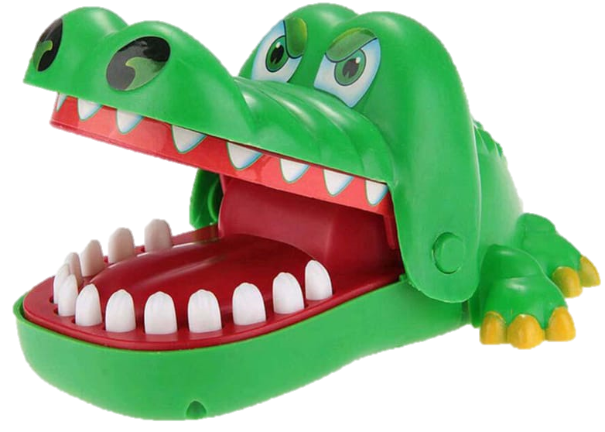
鱷魚牙醫玩具活動
目的:
觀察鱷魚牙醫的機構
了解鱷魚牙醫開關嘴巴的運作原理
讓它從此以後咬不到你??

Slide 17
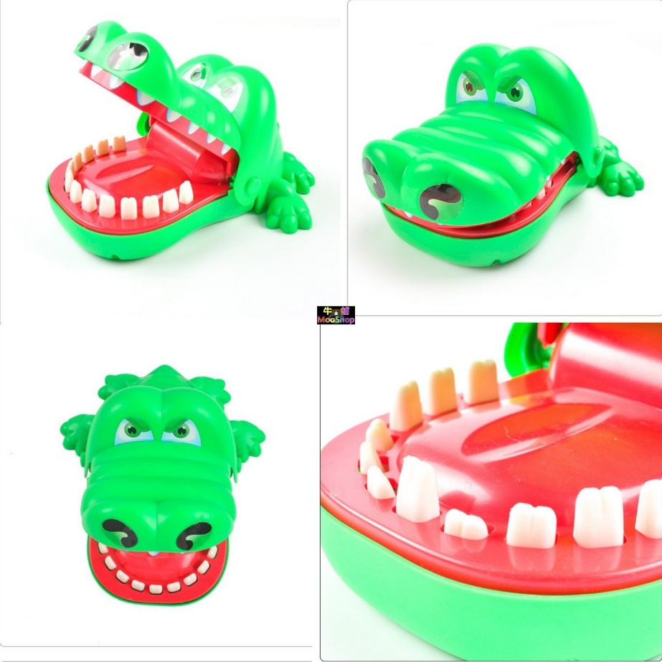
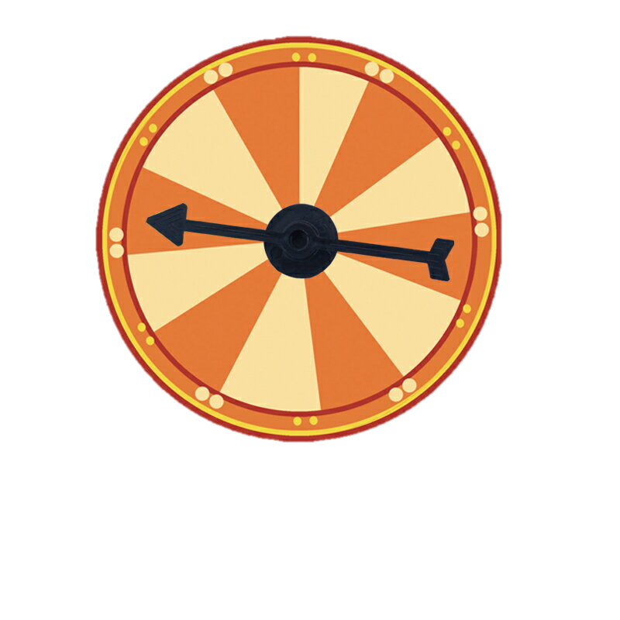
抽獎轉盤
想想看，如果可以把抽獎轉盤塞進鱷魚牙醫的嘴巴底下呢?
打開
旋轉
按到指針所指的牙齒，鱷魚便閉上嘴巴

Slide 18
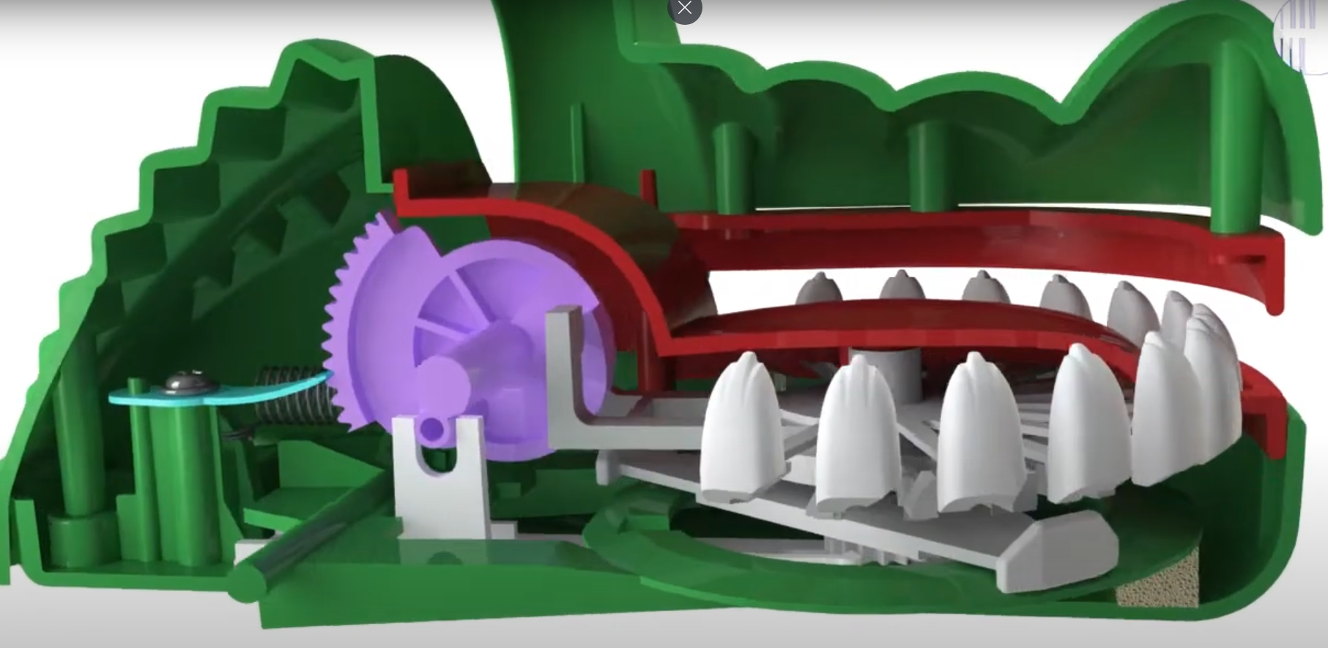
問題發想
鱷魚的嘴巴張到最大時，靠什麼機構固定住？
嘴巴底下，哪個零件形同於轉盤的指針？
觸發閉上的牙齒可能不只有一顆嗎?為什麼？
為什麼按下牙齒時，牙齒能固定於牙槽內不回彈?
打開鱷魚嘴巴時，是甚麼機構讓底下的指針旋轉?

Slide 19
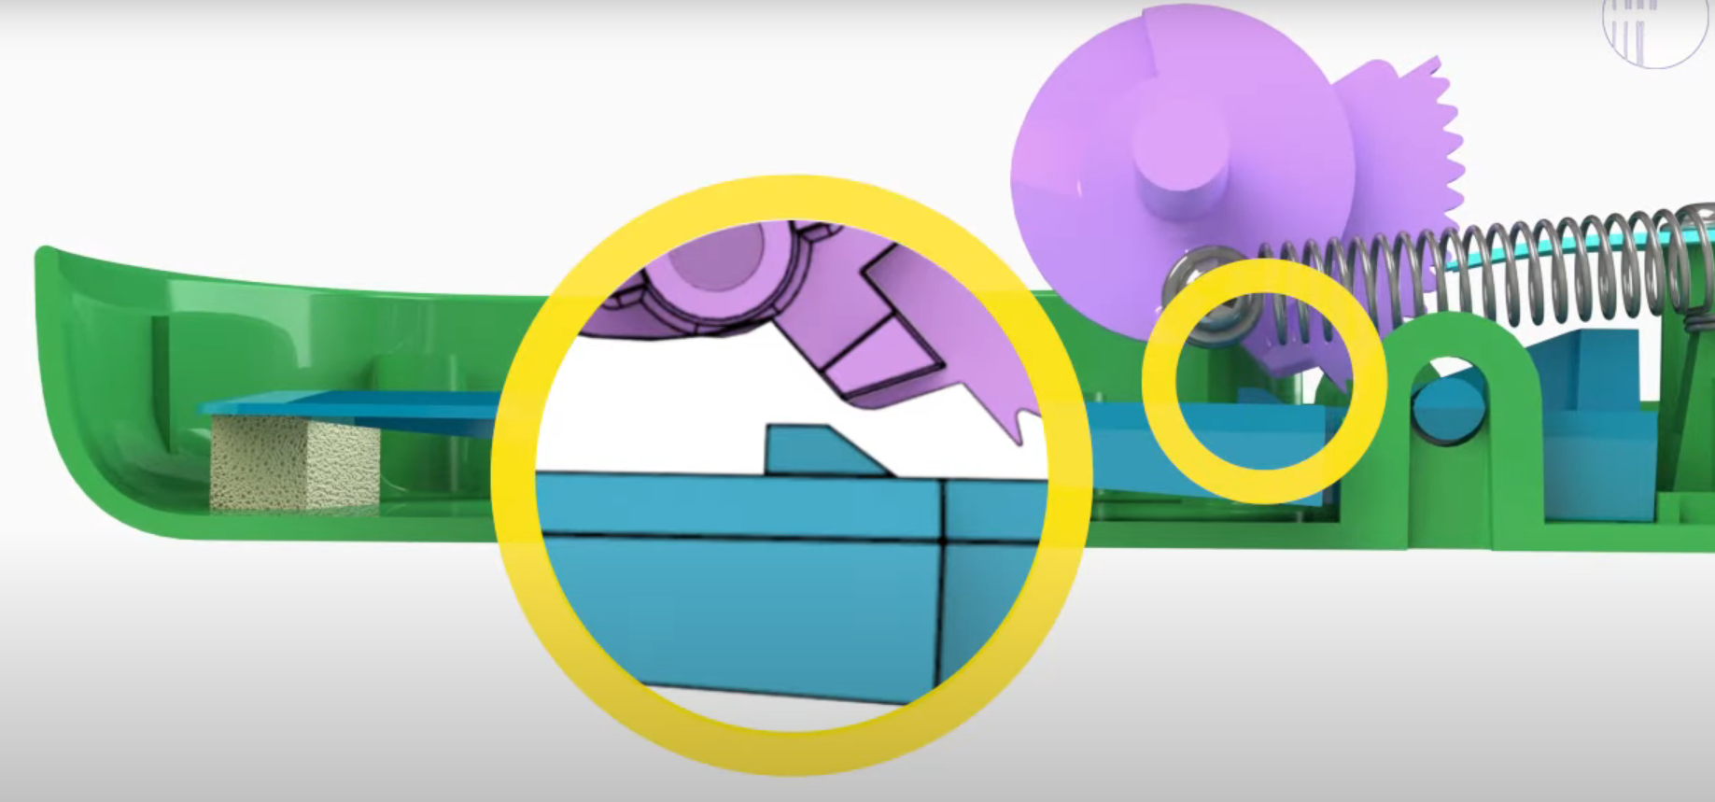
鱷魚的嘴巴張到最大時，靠甚麼機構固定住？
嘴巴張大並固定:
鱷魚嘴巴張開時，圖中紫色零件會轉動。當張開至最大時，紫色零件黃色圓圈處的凸出結構會被藍色零件的凸出結構卡住，以此方式避免紫色零件回彈，使嘴巴固定

Slide 20
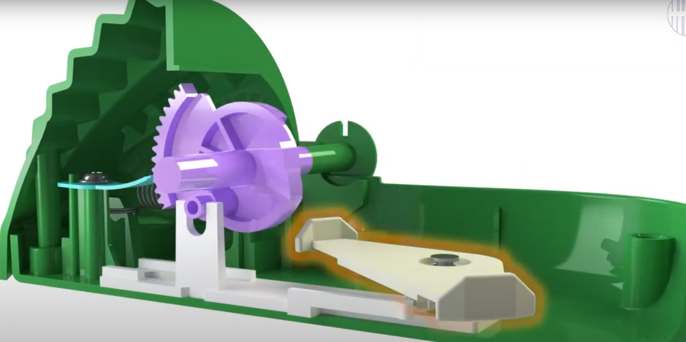
嘴巴底下，哪個零件形同於轉盤的指針？
閉上嘴巴:
下圖中黃色回力標狀零件有兩個突起結構，突起結構上方的牙齒即為正確牙齒，當按下正確牙齒時，牙齒會向下碰觸到黃色零件的突起處使黃色零件同時向下移動，並擠壓到下方白色零件讓它向下移動，本來白色零件上固定住紫色零件的U型卡榫將不再固定住紫色零件，使紫色零件迴轉，鱷魚嘴巴因此閉上

Slide 21
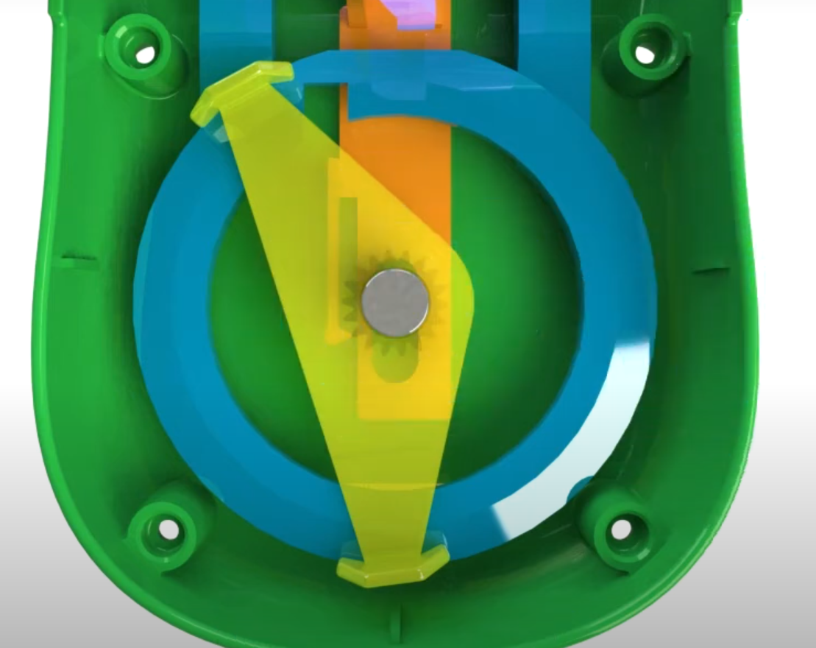
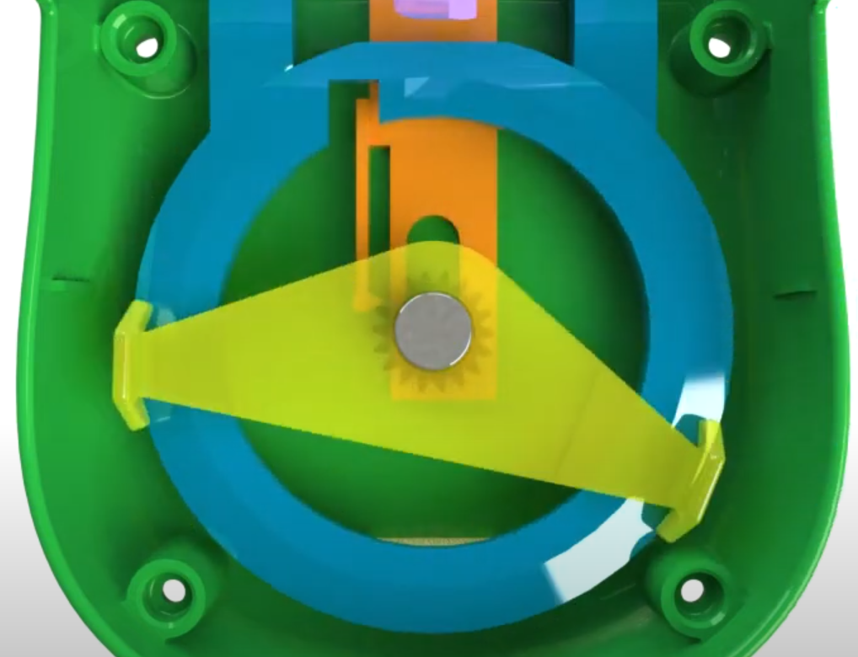
觸發閉上的牙齒可能不只有一顆嗎?為什麼？
一顆觸發閉上的牙齒
因黃色零件突起結構上方的牙齒即為正確牙齒，並且在黃色零件旋轉到特定角度時，突起結構上方的牙齒可能會有1或2個，因此觸發閉上的牙齒數量也可能為1或2個。
兩顆觸發閉上的牙齒

Slide 22
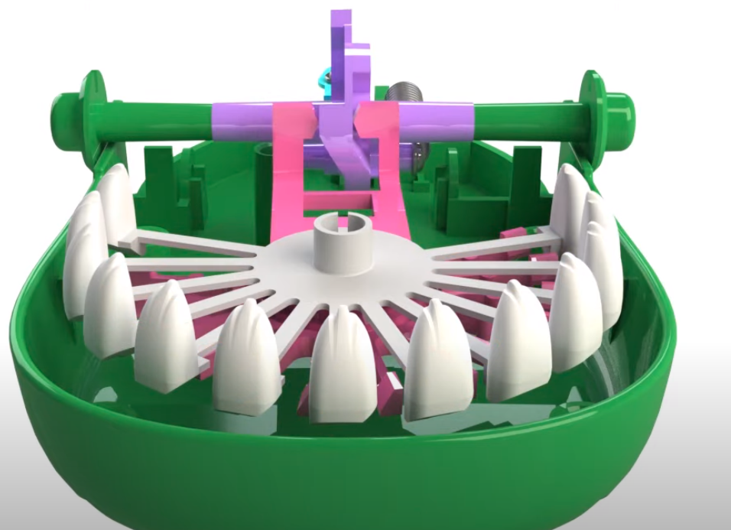
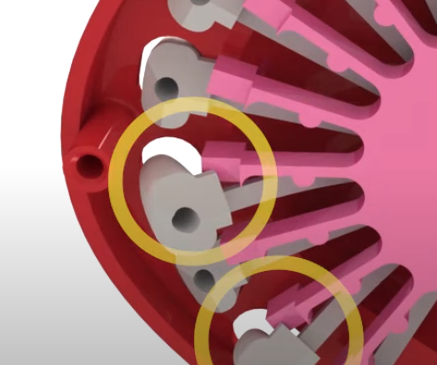
為什麼按下牙齒時，牙齒能固定於牙槽內不回彈?
粉紅色零件
牙齒
卡凖
由於當嘴巴張開時紫色零件會旋轉，使粉紅色零件躺著旋轉，此時粉紅色零件的放射狀結構就會有一小部份位於牙齒下方，此時如果按下牙齒，牙齒就會擠壓到這些結構使其側向彎曲，完全按下牙齒後這些結構就會回彈並固定住牙齒。

Slide 23
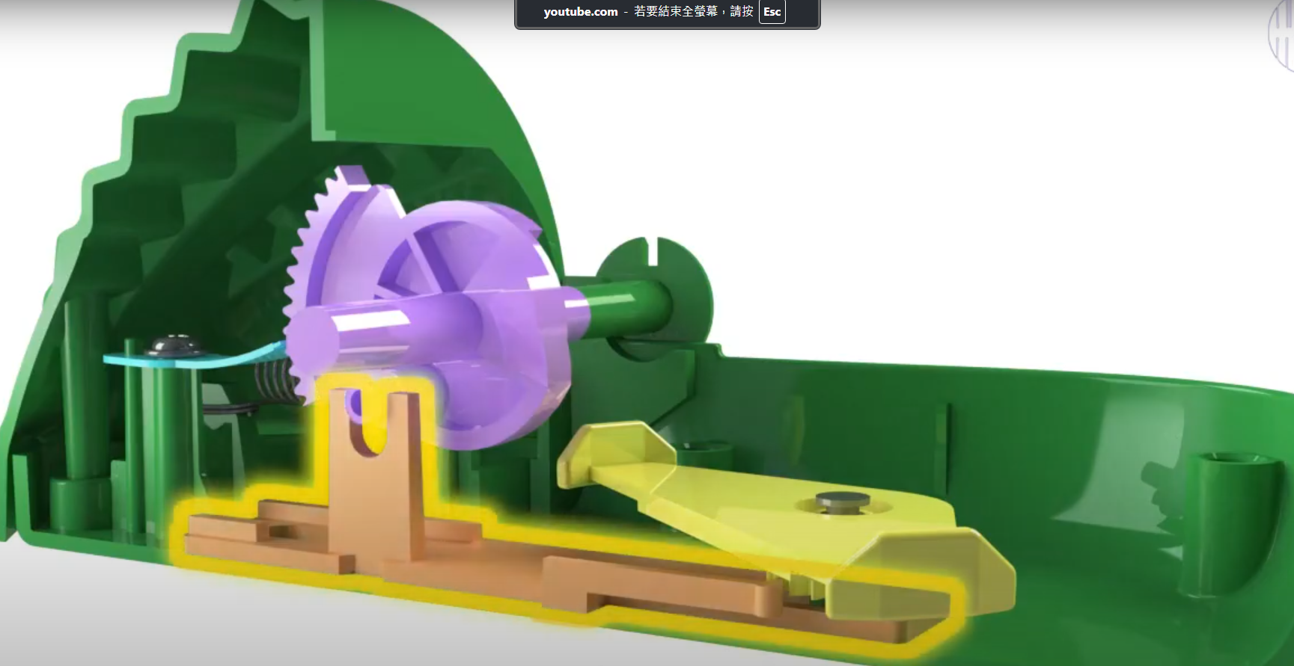
打開鱷魚嘴巴時，是甚麼機構讓底下的指針旋轉?
橘色零件具有齒條，而黃色零件下方有齒輪。所以每次鱷魚嘴巴張開時，紫色零件會推動橘色零件使其移動，橘色零件上的齒條又連接到黃色零件下方的齒輪使其旋轉，而每次旋轉的角度如果不同，就會使正確的牙齒不同。

Slide 24
機械設計中的工程製圖
台大機械系
教授: 詹魁元
學生: 吳家安、王邑安

Slide 25
為甚麼機械設計要畫工程圖呢
這是什麼?
六邊形?
6個三角形?
答案是一個正立方體
結論: 在描述複雜物體的形狀或外觀時，畫圖比文字更清楚

Slide 26
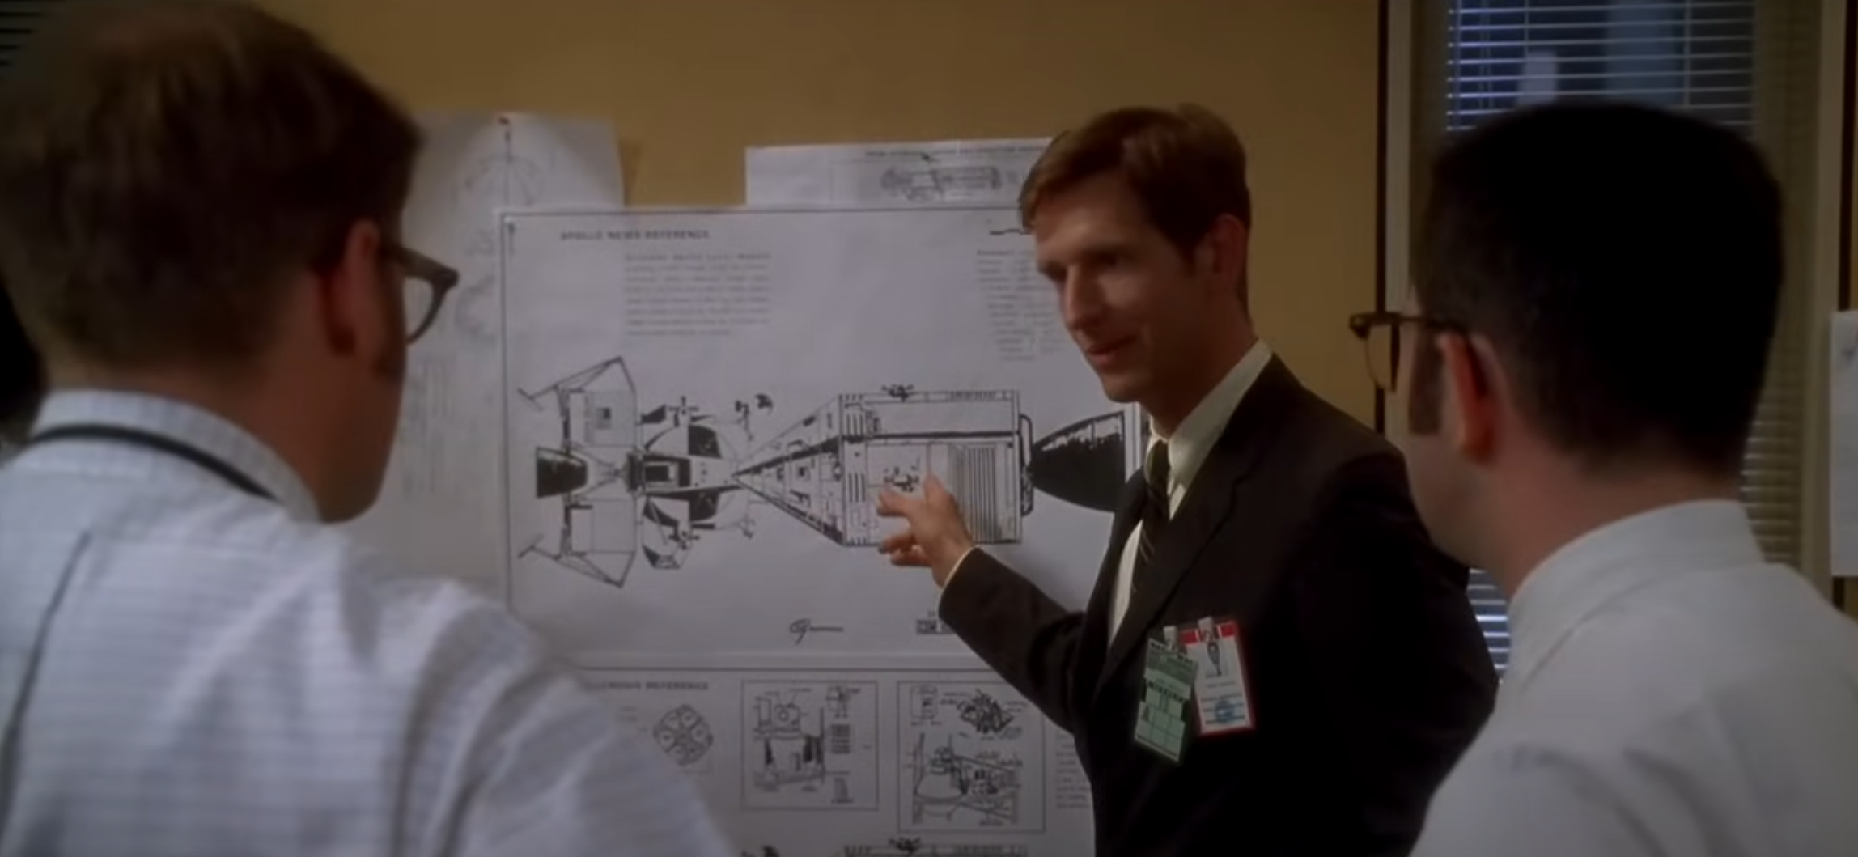
火箭工程案例- 阿波羅13號
https://www.youtube.com/watch?v=XLMDSjCzEx8

Slide 27

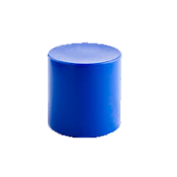
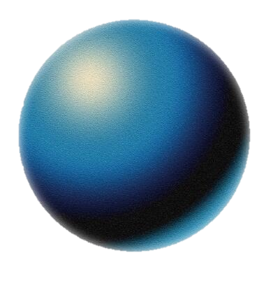
描述立體的物品，只需要一張圖就夠嗎?
這是一顆球嗎?
還是?
?
圓柱體 (椅子)

Slide 28
再多給一張從側面看的圖呢?
從上面看
從側面看
?

Slide 29
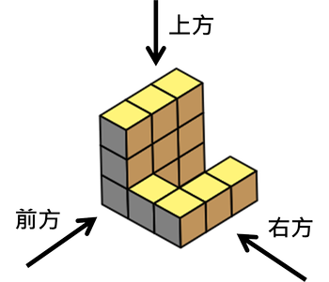
通常需要幾張圖呢?
上視圖
簡單(對稱)的物體或許2張就夠了。
複雜的物體則需要3張。
三視圖
右視圖
前視圖

Slide 30
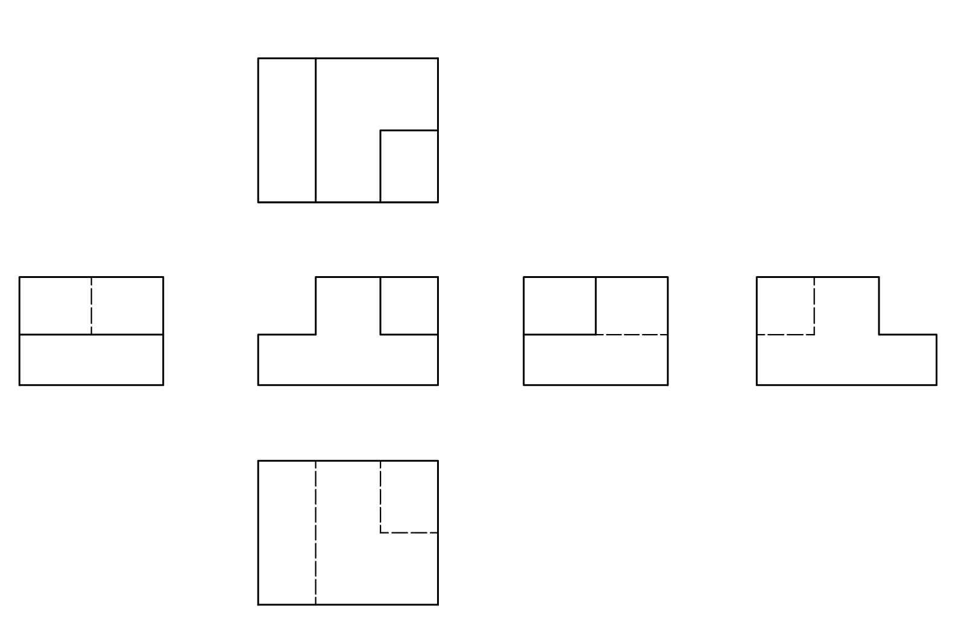
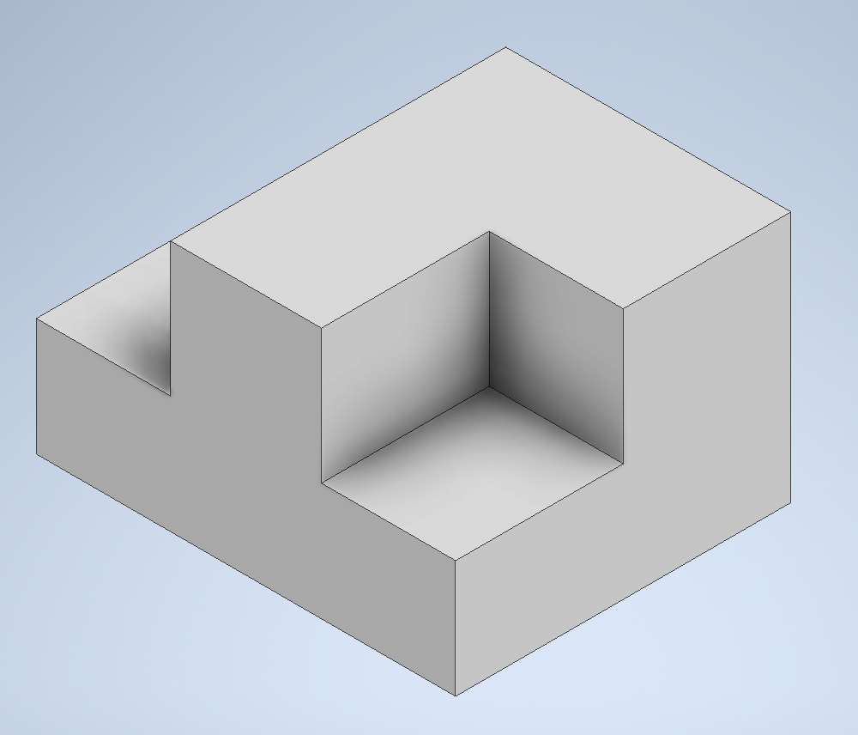

三視圖畫法
選三個相連的角度做為三視圖
通常選最複雜的面繪製前視圖
上視圖在前視圖上側
通常右視圖或左視圖挑一個畫
右視圖在前視圖右側
左視圖在前視圖左側
三張圖需對齊
上(俯)視圖
左視圖
前視圖
右視圖
後視圖
下(仰)視圖

Slide 31
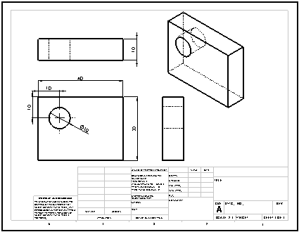
工程圖繪製規則
上視圖
寫上圖名、作者:
右下角區域
繪製出三視圖
線條種類:
實線: 直接看到的
虛線: 透視被擋住的
中心線(十字架): 表示圓心
右視圖
前視圖

Slide 32
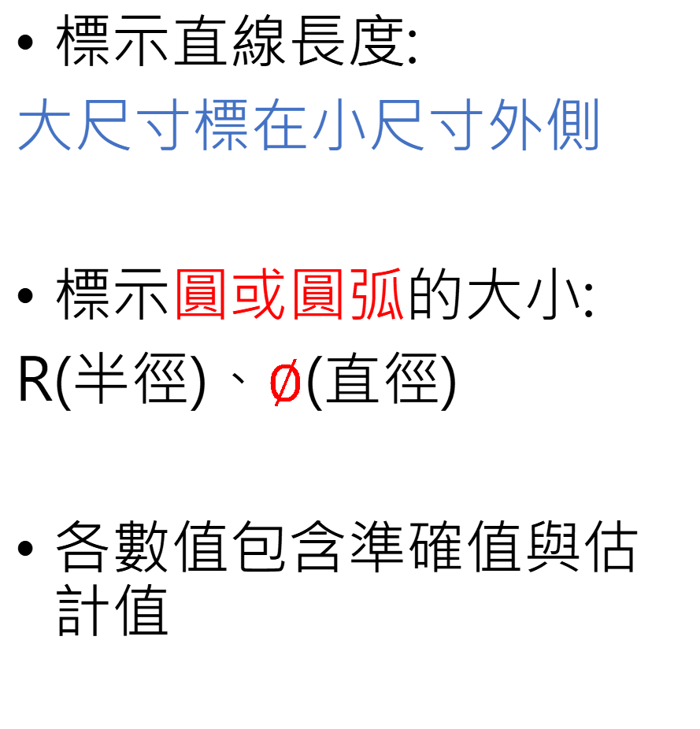
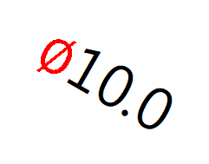
尺寸標示規則
40.0
標示直線長度:
大尺寸標在小尺寸外側
標示圓或圓弧的大小:
R(半徑)、$∅$(直徑)
各數值包含準確值與估計值
10.0
10.0
$∅$10.0
30.0

Slide 33
中心線繪製
中心線類似虛線，但由連續的一長一短線段組成 (左上)
三視圖中包含圓形時，需畫垂直與水平的中心線，兩線相交於圓心 (右上)
三視圖中包含圓柱或圓孔時，需於軸線上畫中心線 (右下)
畫中心線時，線段會些微超出物件

Slide 34
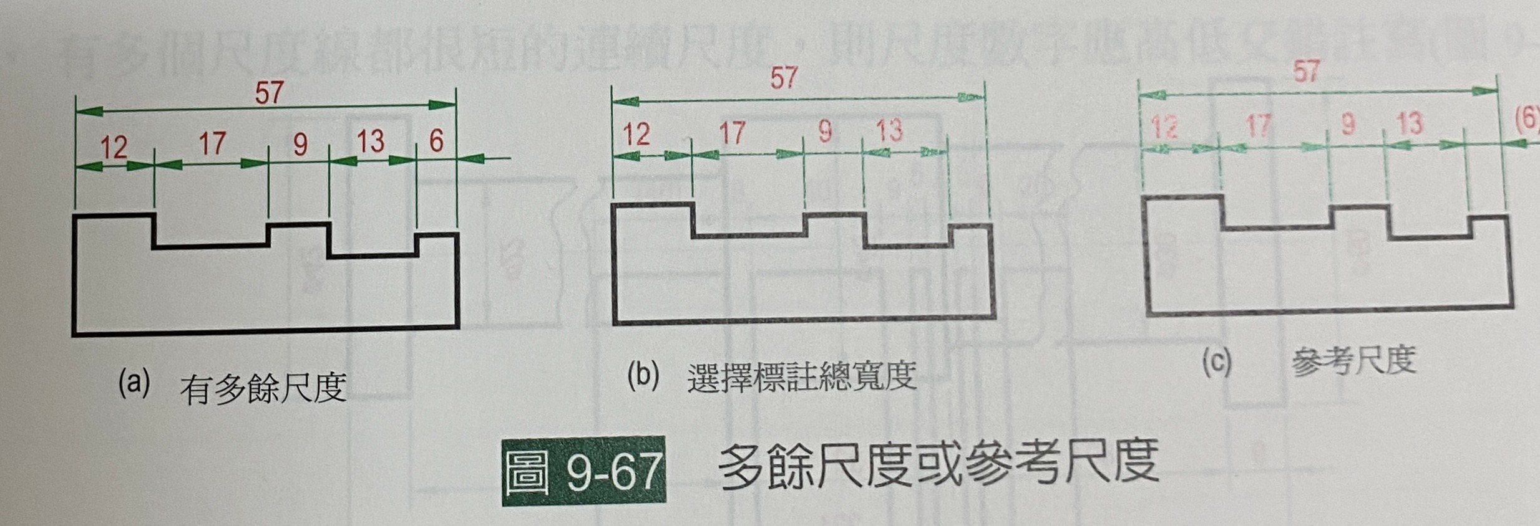
常犯錯誤提醒
標示過度 !
尺寸標示不足或過度
標示必需的即可
可以利用計算得到的就不用標~
線條規格錯誤
記得透視部分要畫虛線
正確

Slide 35
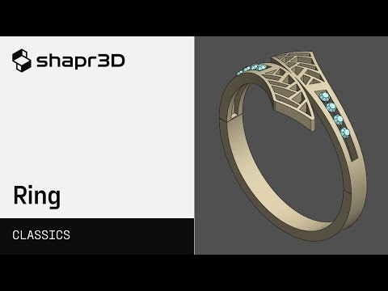
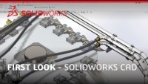
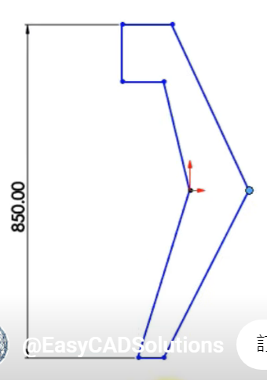
學會工程製圖可以做甚麼呢
飾品
創意產品
機械零件
https://www.youtube.com/watch?v=eFRsENbmU_o&t=61s
https://youtu.be/qsQfXPOed6g?si=3BKU5RebdmeJgs0m
https://www.youtube.com/shorts/NCFsWftVmJs

Slide 36
活動2—三視圖繪製

Slide 37
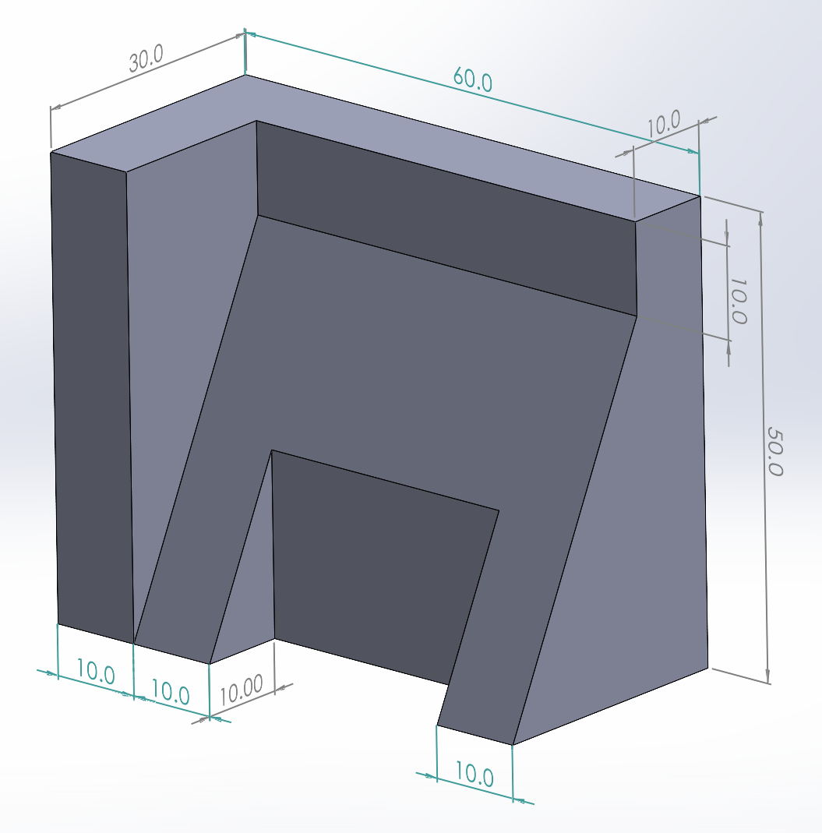
活動2-1:三視圖繪製
注意:
1.方格紙中一格長度=10單位
2.畫前視圖、側視圖、上視圖
3.被遮擋的立體細節畫虛線
4.要標註尺寸
5.不要過度標註

Slide 38
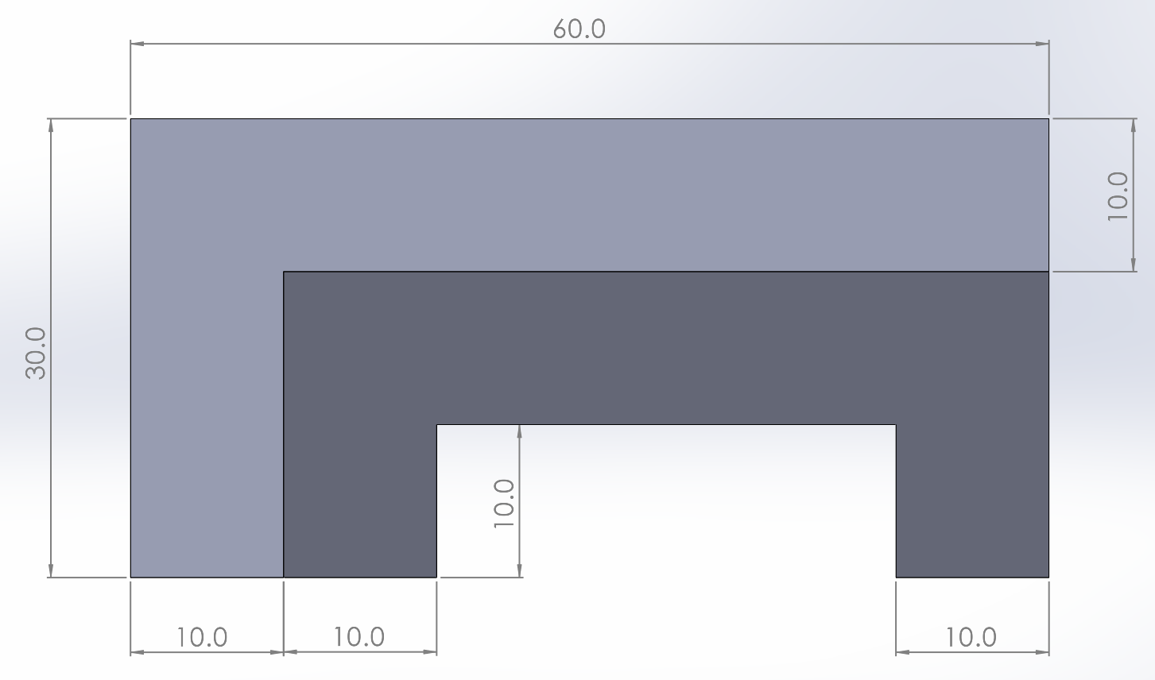
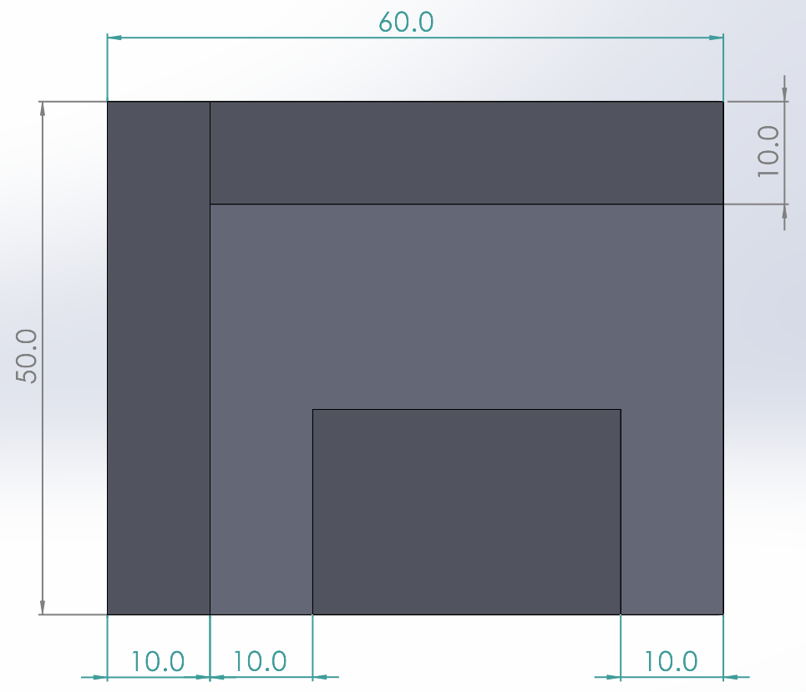
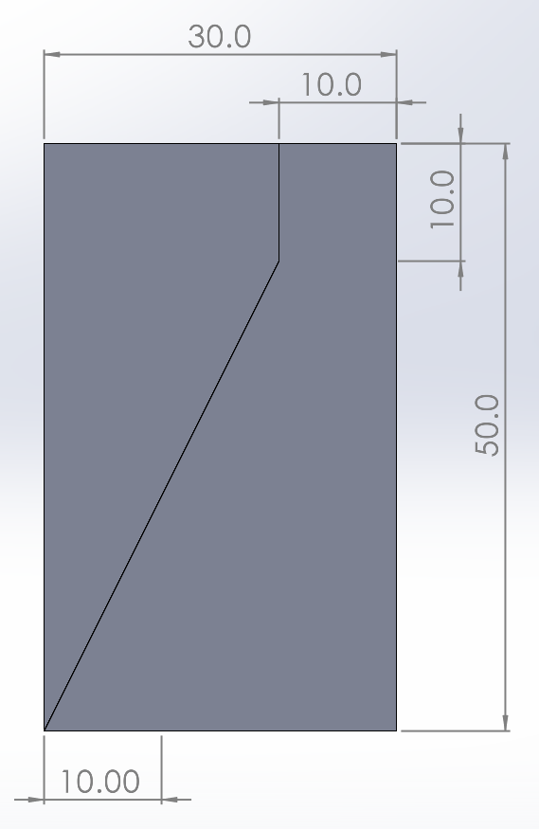
活動2-1答案
左上:上視圖
左下:前視圖
右下:側視圖
- - 迅速

Slide 39
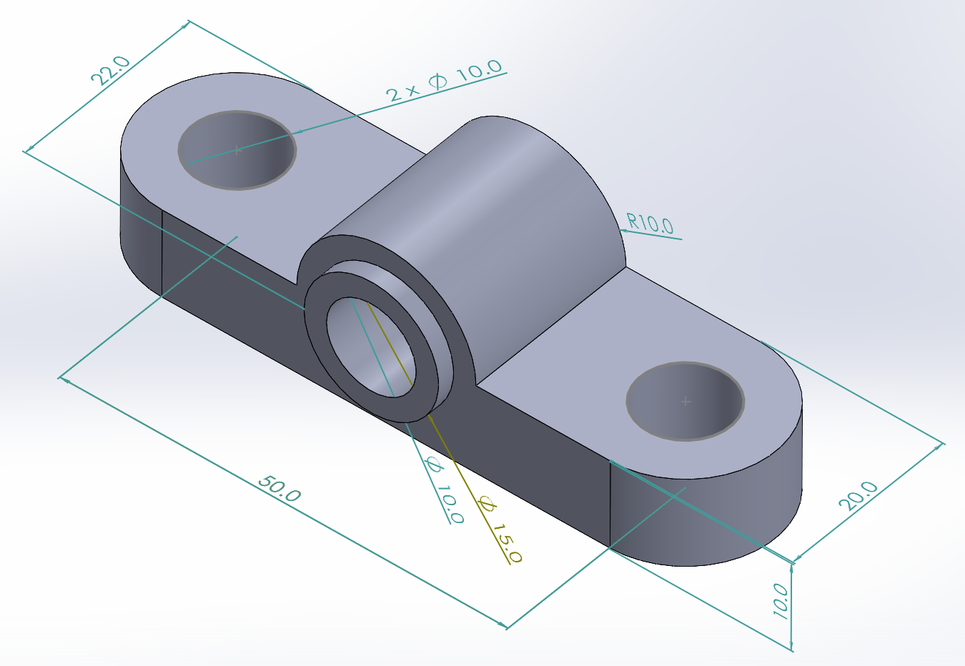
活動2-2:三視圖繪製2
注意:
1.方格紙中一格長度=10單位
2.畫前視圖、側視圖、上視圖
3.被遮擋的立體細節畫虛線
4.要標註尺寸
5.不要過度標註
6.圓與圓柱軸心要畫中心線

Slide 40
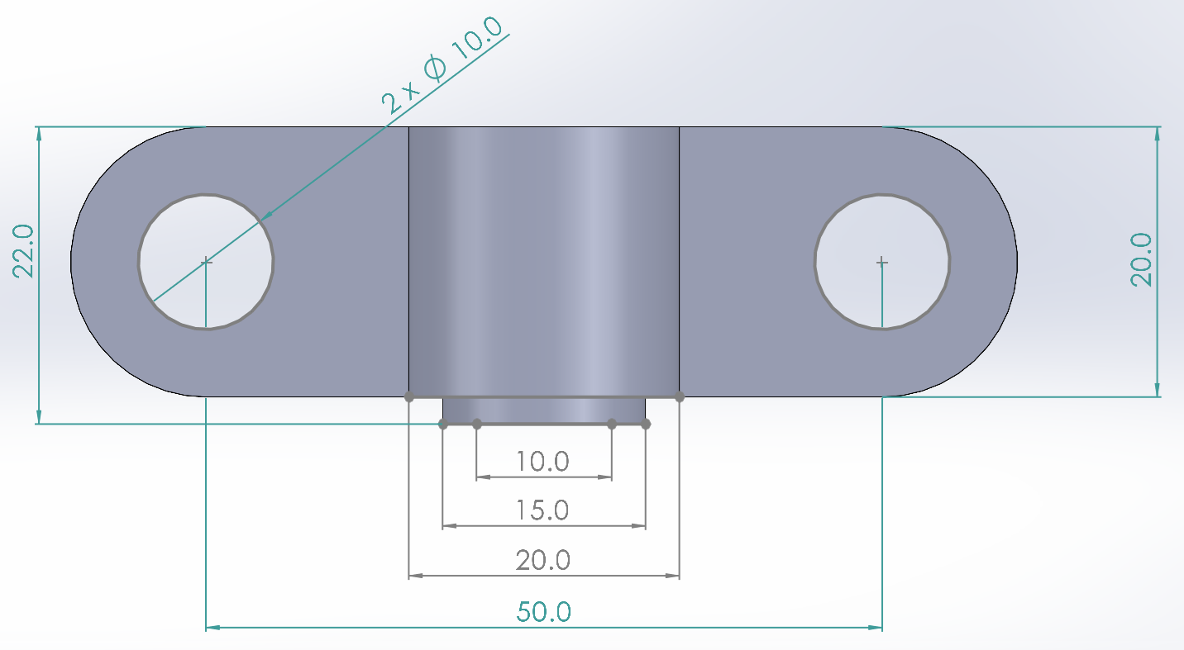

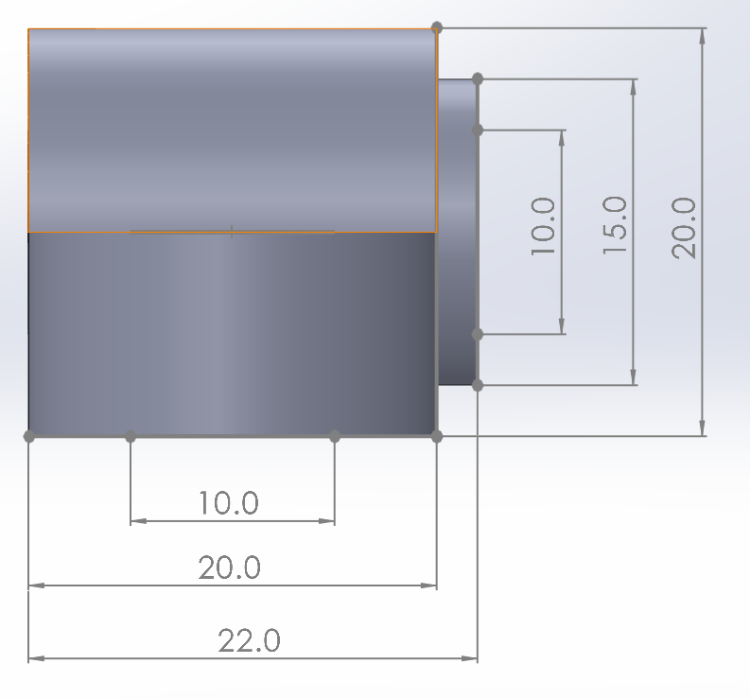
活動二:答案

Slide 41
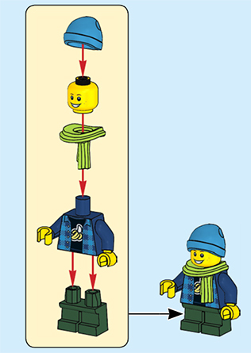
爆炸圖
當零件可以組裝時，用三視圖難以
表示零件的組裝方式與順序，
此時用爆炸圖即可更簡單的理解
組裝方式與順序

Slide 42
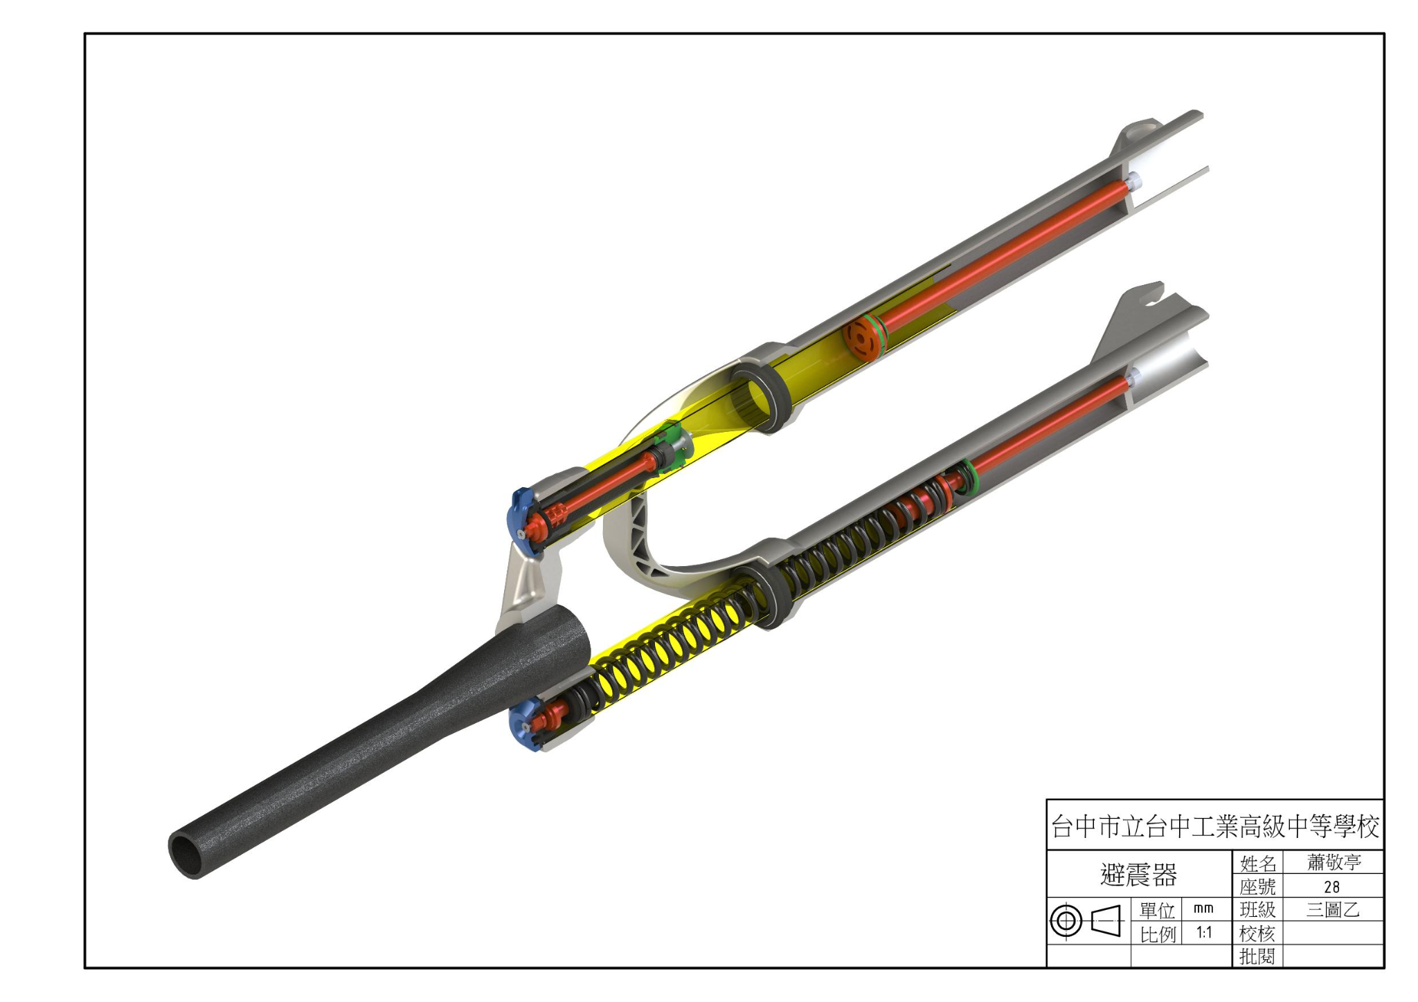
這些零件如何以三視圖表示組裝方式與順序呢?速

Slide 43
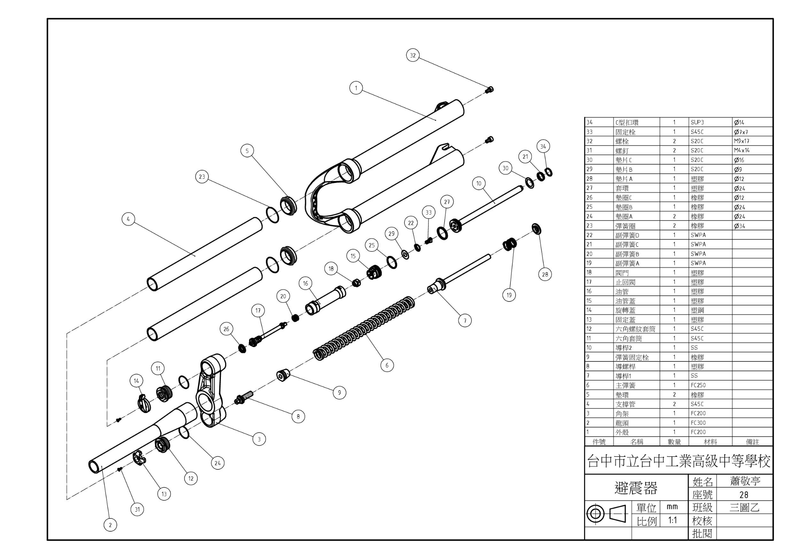
爆炸圖
用爆炸圖表示，組裝方法與步驟都能更加清楚

Slide 44
活動3—鱷魚爆炸圖

Slide 45
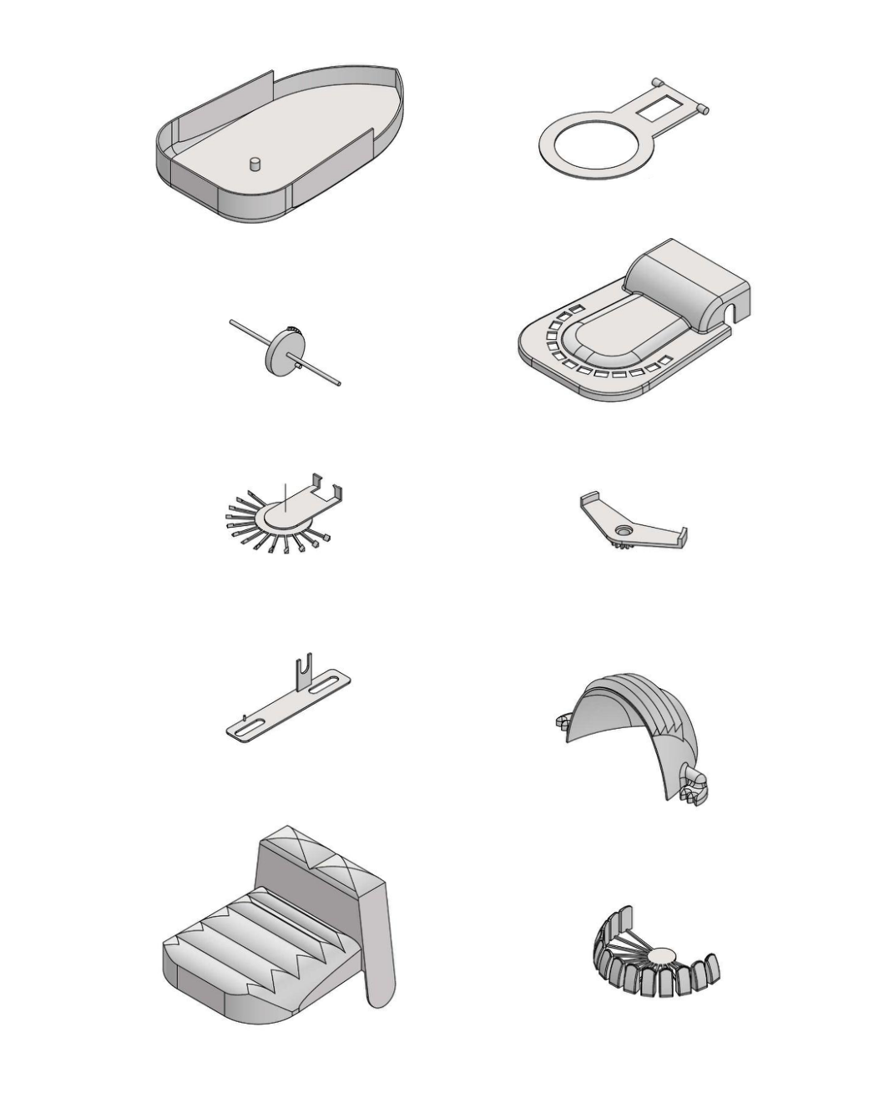
活動三:鱷魚爆炸圖
注意:
1.剪下鱷魚零件
2.排列零件相對位置
3.不用畫虛線

Slide 46
活動三:答案

